Slide 1
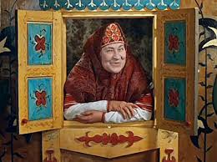
«Сказка - ложь, да в ней намёк…»
Викторина по сказкам
Подготовила: Труфанова М.С.
Гл. библиотекарь сельской детской библиотеки
МБУК «ЦСБ» Кавказского с/п

Slide 2
Всех на свете он добрей,
Лечит он больных зверей,
И однажды бегемота
Вытащил он из болота.
Он известен, знаменит,
Это доктор…

Slide 3

Айболит

Slide 4
Многим долго неизвестный,
Стал он каждому дружком.
Всем по сказке интересной
Мальчик – луковка знаком.
Очень просто и не длинно
Он зовется …

Slide 5

Чипол лино

Slide 6
Уймись, уймись, колдунья злая,
Себя надеждами не тешь – ка,
В лесу семь гномов повстречала – Спасётся наша…

Slide 7
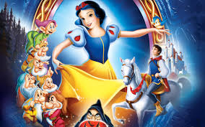
Белоснежка

Slide 8
Всех он любит неизменно,
Кто б к нему не приходил.
Догадались? Это Гена,
Это Гена …

Slide 9
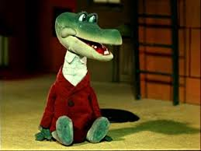
крокодил

Slide 10
И горох перебирала
По ночам при свечке.
И спала у печки.
Хороша как солнышко.
Кто же это…

Slide 11
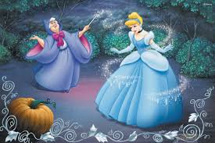
Золушка

Slide 12
РАБОТАТЬ УМЕЛА КРАСИВО И ЛОВКО
ЛЕБЕДЬЮ БЕЛОЙ В ТАНЦЕ ПЛЫЛА… кто мастерица эта была?

Slide 13
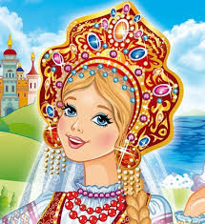
Василиса премудрая

Slide 14
Он затейник и проказник,
Только с ним всё время праздник.
И смешно так водит ухом!
Вы узнали ..?

Slide 15
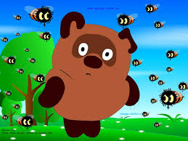
Винни пух

Slide 16
Вот что Вам скажу, друзья!
Я лягушкою была.
Если б не Иван – дурак,
Быть бы мне лягушкой так.

Slide 17
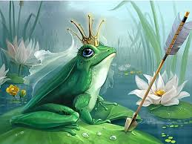
Царевна лягушка

Slide 18
Она легко, как по канату,
Пройдет по тоненькой верёвочке.
Она жила в цветке когда – то.
Ну, а зовут её…

Slide 19
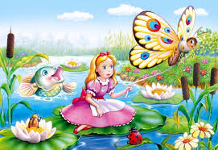
Дюймовоч ка

Slide 20
Он дружок не только детям,
Он живое существо,
Но таких на белом свете
Больше нет ни одного.
Потому что он не птица,
Не тигренок, не синица,
Не котенок, не щенок,
Не волчонок, не сурок.
Но заснята для кино
И известна нам давно
Эта милая мордашка,
А зовется…

Slide 21
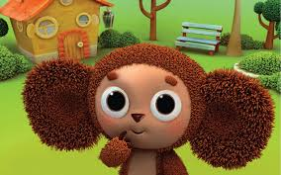
чебурашка

Slide 22
А посуда вперёд и вперёд
По полям , по болотам идёт,
И чайник сказал утюгу
- Я больше идти не могу

Slide 23
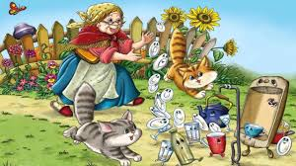
Фе д о р и н о г о р е

Slide 24
Веселится народ -
Муха замуж идёт,
За лихого, удалого
Молодого комара

Slide 25
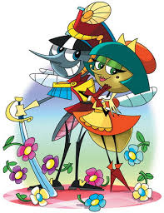
Му х а ц о к а т у х а

Slide 26
Сказочный я элемент,
У меня есть документ.
На метле своей летаю
И детишек я пугаю

Slide 27
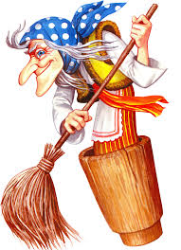
Баба
Яга

Slide 28
Смерть его на игле
В секунду лежит на земле
Никого, чем он нет злей
Как зовут его?

Slide 29
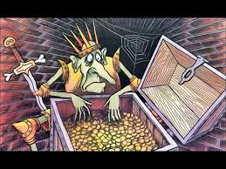
кащей

Slide 30
Девочка легла на самую большую кровать, но на ней было твердо и не удобно

Slide 31
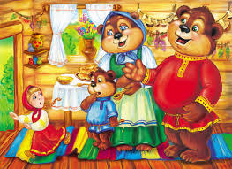
Три медведя

Slide 32
Он не красив, но у него доброе сердце. А плавает он не хуже, смею даже сказать – лучше других.

Slide 33
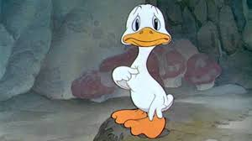
Гадкий утёнок

Slide 34
В одном сказочном городе жили коротышки. Коротышками их называли потому что они были маленькие.

Slide 35
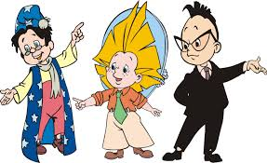
Приключения Незнайки и его друзей

Slide 36
Черепаха, подарившая Буратино золотой ключик?

Slide 37
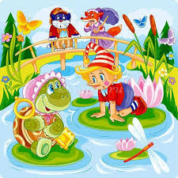
тортила

Slide 38
Крокодил, друг Чебурашки?

Slide 39
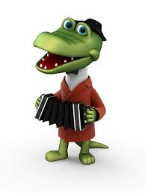
Гена

Slide 40
Самый одинокий представитель нечистой силы?

Slide 41
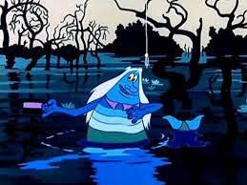
водяной

Slide 42
Девочка – кукла, волосы которой были необычного голубого цвета

Slide 43
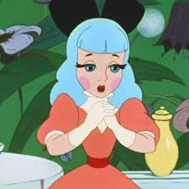
Мальвина

Slide 44
Герой русской народной сказки, путешествующий на печи?

Slide 45
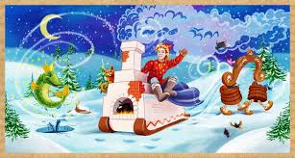
Емеля

Slide 46
Спасибо за внимание!

